Slide 1
Perencanaan Kapasitas
Manajemen Industri
Teknik Kimia S1

Slide 2
Analisis Titik Impas
Analitis Titik Impas merupakan alat penentu untuk menetapkan kapasitas yang harus dimiliki oleh sebuah fasilitas untuk mendapatkan keuntungan. Tujuan analisis Titik Impas (break even point) adalah untuk menemukan sebuah titik, dalam satu dolar dan unit, dimana biaya sama dengan keuntungan. Titik inilah yang disebut dengan Titik Impas. Perusahaan harus beroperasi diatas tingkat ini untuk mencapai keuntungan.

Slide 3
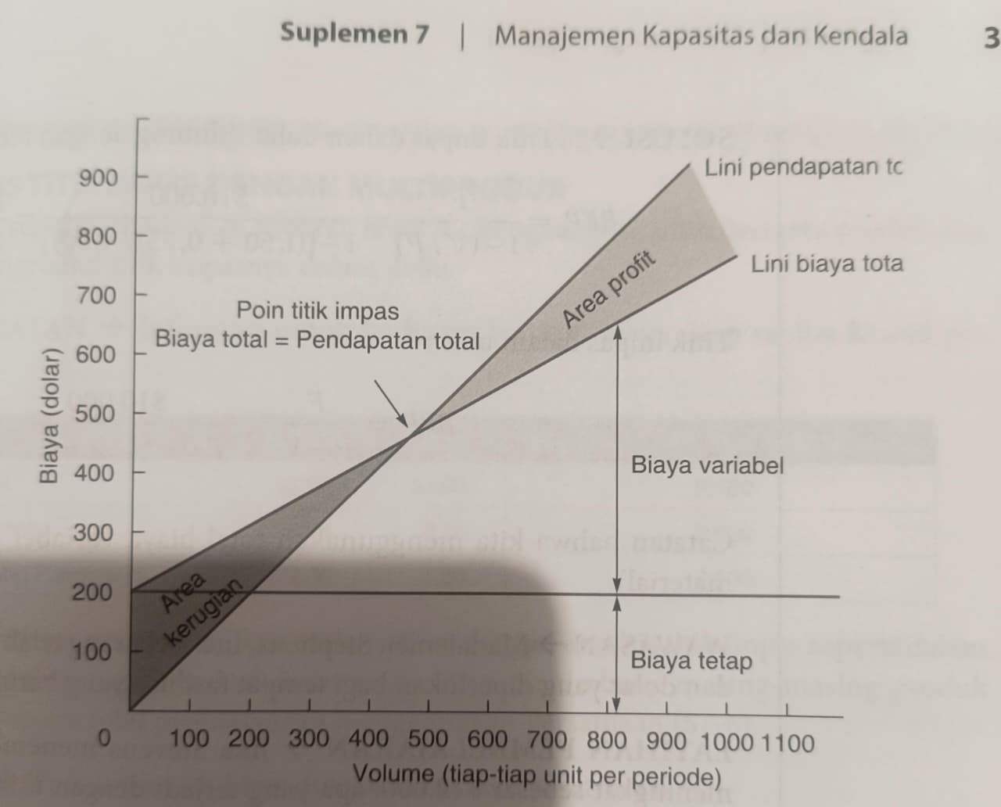
Gambar Titik Impas Dasar

Slide 4
Biaya Tetap dan Biaya Variabel
Biaya tetap (fixed Cost) adalah biaya yang tetap ada walaupun tidak ada satu unit pun yang diproduksi. Contohnya adalah penyusutan, pajak,hutang, dan pembayaran hipotek
Biaya Variabel (Variabel Cost) adalah biaya yang bervariasi sesuai banyaknya unit yang diproduksi. Komponen utama biaya variable adalah biaya tenaga kerja dan bahan. Walaupun demikian , biaya biaya lain seperti Sebagian biaya Listrik dan air yang bervariasi sesuai banyaknyaunit yang diproduksi juga merupakan biaya variable. Perbedaan antara harga jual dan biaya variable adalah kontribusi (contribution). Laba (bersih) hanya didapat saat kontribusi total melebihi biaya tetap total.

Slide 5
Pendekatan Aljabar
Rumus yang berkaitan dengan titik impas dalam unit dan dolar adalah sebagai berikut:
BEP(x) = Titik Impas dalam Unit
BEP($) =Titik Impas dalam Dolar
P = Harga per Unit
X = Jumlah Unit yang diproduksi
TR = Pendapatan Total = PX
F = Biaya Tetap
V = Biaya Variabel per Unit
TC = Biaya Total = F + VX

Slide 6
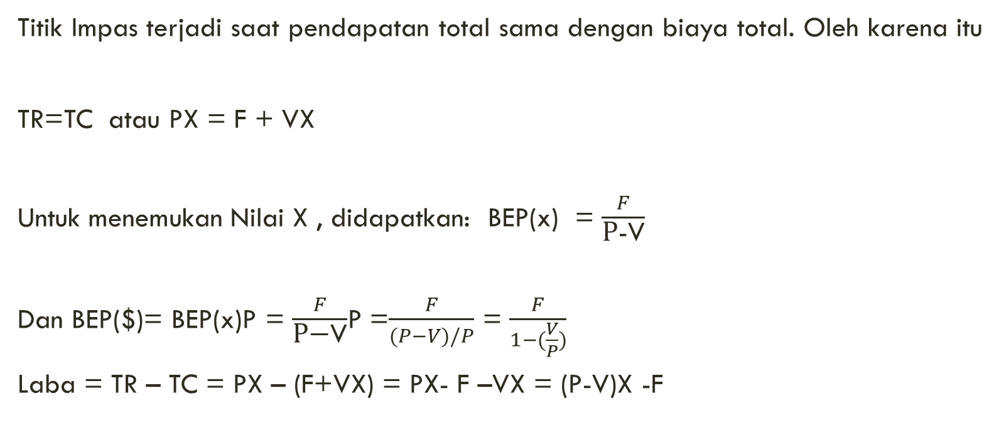
Pendekatan Aljabar
Titik Impas terjadi saat pendapatan total sama dengan biaya total. Oleh karena itu
TR=TC atau PX = F + VX
Untuk menemukan Nilai X , didapatkan: BEP(x) = $\frac{F}{\text{P}\text{−}\text{V}}$
Dan BEP($)= BEP(x)P = $\frac{F}{\text{P}\text{−}\text{V}}$P =$\frac{F}{(P−V)/P}$ = $\frac{F}{1−(\frac{V}{P})}$
Laba = TR – TC = PX – (F+VX) = PX- F –VX = (P-V)X -F

Slide 7
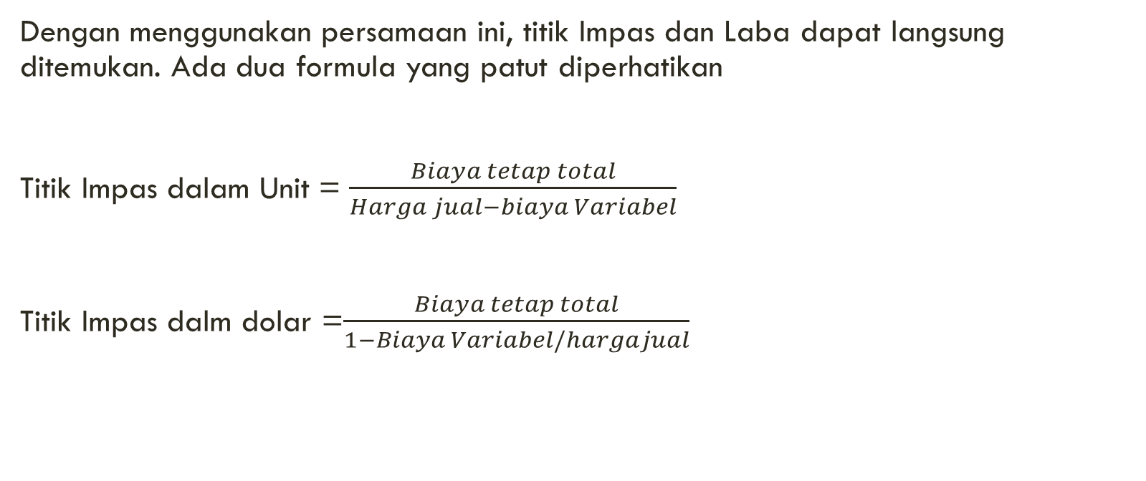
Pendekatan Aljabar
Dengan menggunakan persamaan ini, titik Impas dan Laba dapat langsung ditemukan. Ada dua formula yang patut diperhatikan
Titik Impas dalam Unit = $\frac{Biaya tetap total}{Harga jual−biaya Variabel}$
Titik Impas dalm dolar =$\frac{Biaya tetap total}{1−Biaya Variabel/hargajual}$

Slide 8
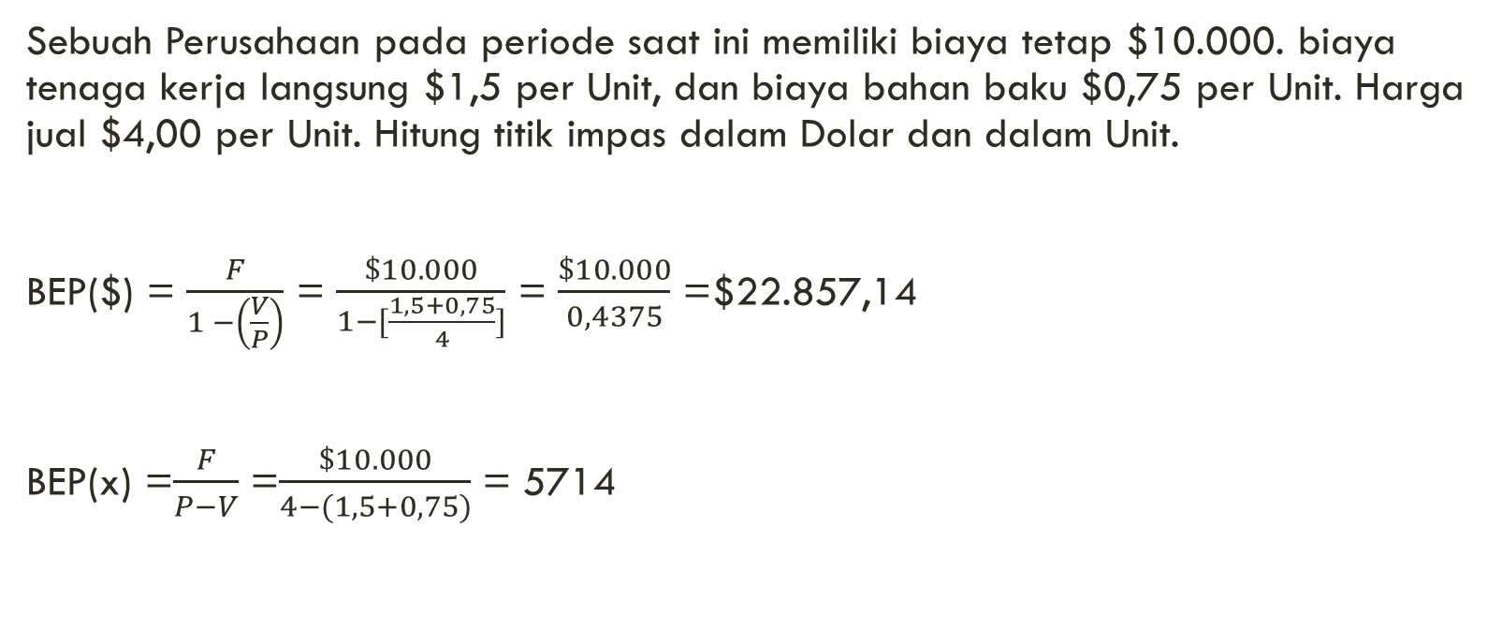
Kasus Produk Tunggal
Sebuah Perusahaan pada periode saat ini memiliki biaya tetap $10.000. biaya tenaga kerja langsung $1,5 per Unit, dan biaya bahan baku $0,75 per Unit. Harga jual $4,00 per Unit. Hitung titik impas dalam Dolar dan dalam Unit.
BEP($) = $\frac{F}{1 −\left(\frac{V}{P}\right)}$ = $\frac{\$10.000}{1−[\frac{1,5+0,75}{4}]}$ = $\frac{\$10.000}{0,4375}$ =$22.857,14
BEP(x) =$\frac{F}{P−V}$ =$\frac{\$10.000}{4−(1,5+0,75)}$ = 5714

Slide 9
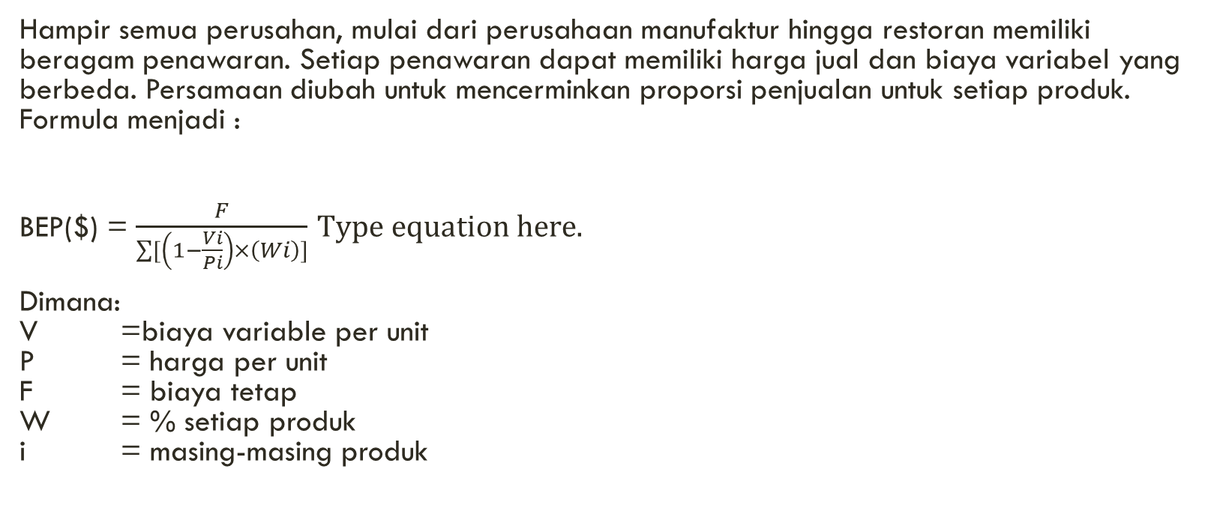
Kasus Multi Produk
Hampir semua perusahan, mulai dari perusahaan manufaktur hingga restoran memiliki beragam penawaran. Setiap penawaran dapat memiliki harga jual dan biaya variabel yang berbeda. Persamaan diubah untuk mencerminkan proporsi penjualan untuk setiap produk. Formula menjadi :
BEP($) = $\frac{F}{\sum{[\left(1−\frac{Vi}{Pi}\right)×\left(Wi\right)]}}$
Dimana: V =biaya variable per unit P = harga per unit F = biaya tetap W = % setiap produk i = masing-masing produk

Slide 10
Kasus Multi Produk
Produk | Harga ($) | Biaya ($) | Ramalan Penjualan Tahunan (unit)
Roti isi daging | 2,95 | 1,25 | 7000
Minuman ringan | 0,80 | 0,30 | 7000
Kentang Pangang | 1,55 | 0,47 | 5000
Teh | 0,75 | 0,25 | 5000
Salad | 2,85 | 1,00 | 3000

Slide 11
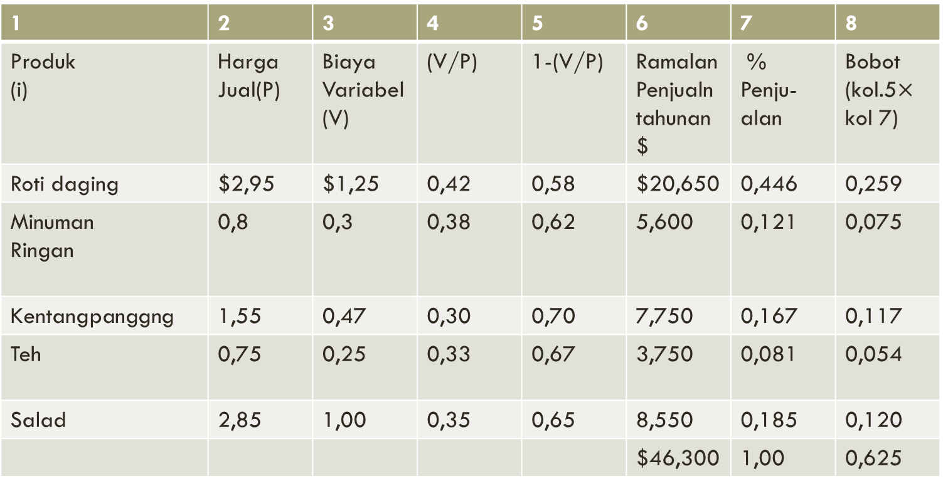
Kasus Multi Produk
Informasi sebuah rumah makan tersebut diatas, biaya tetap per bulan adalah $3.500 . Hitung BEP dalam $
Pembobotan untuk mencari Titik Impas pada multi Produk
1 | 2 | 3 | 4 | 5 | 6 | 7 | 8
Produk (i) | Harga Jual(P) | Biaya Variabel(V) | (V/P) | 1-(V/P) | RamalanPenjualn tahunan $ | % Penju-alan | Bobot (kol.5$×$ kol 7)
Roti daging | $2,95 | $1,25 | 0,42 | 0,58 | $20,650 | 0,446 | 0,259
Minuman Ringan | 0,8 | 0,3 | 0,38 | 0,62 | 5,600 | 0,121 | 0,075
Kentangpanggng | 1,55 | 0,47 | 0,30 | 0,70 | 7,750 | 0,167 | 0,117
Teh | 0,75 | 0,25 | 0,33 | 0,67 | 3,750 | 0,081 | 0,054
Salad | 2,85 | 1,00 | 0,35 | 0,65 | 8,550 | 0,185 | 0,120
 |  |  |  |  | $46,300 | 1,00 | 0,625

Slide 12
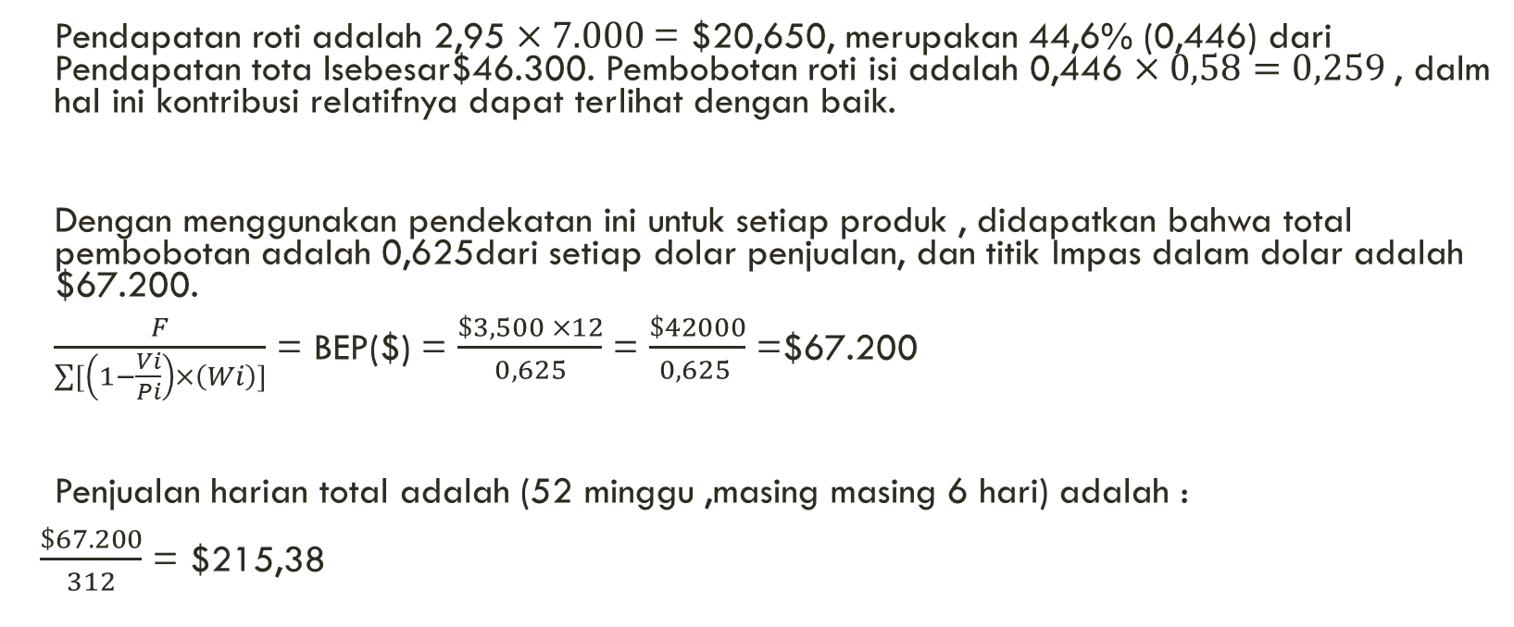
Kasus Multi Produk
Pendapatan roti adalah 2,95 $×7.000$= $20,650, merupakan 44,6% (0,446) dari Pendapatan tota lsebesar$46.300. Pembobotan roti isi adalah 0,446 $×0,58=0,259$, dalm hal ini kontribusi relatifnya dapat terlihat dengan baik.
Dengan menggunakan pendekatan ini untuk setiap produk , didapatkan bahwa total pembobotan adalah 0,625dari setiap dolar penjualan, dan titik Impas dalam dolar adalah $67.200.
$\frac{F}{\sum{[\left(1−\frac{Vi}{Pi}\right)×\left(Wi\right)]}}$ = BEP($) = $\frac{\$3,500 ×12}{0,625}$ = $\frac{\$42000}{0,625 }$ =$67.200
Penjualan harian total adalah (52 minggu ,masing masing 6 hari) adalah :
$\frac{\$67.200}{312}$ = $215,38

Slide 13

Kasus multi Produk
Dengan menggunakan Titik Impas , penjualan roti isi daging haruslah :
$\frac{0,446 ×\$215,38}{\$2,95}$ = 32,6 $≈$ roti per hari.

Slide 14
Terimakasih

